Slide 1
React 简明教程

Slide 2
概览
ES6 简介
React 基础 (HelloWorld)
实践

Slide 3
ES6简介
ES6 又称 ES2015, 即 2015 发布的 ECMAScript 标准, (ECMAScript 即 JavaScript 的标准).
Let / const
箭头函数
类
解构 / 展开
模块
…

Slide 4
ES6简介 – 声明
 | 块级作用域 | 变量提升 | 变量可重新赋值 | 可重复声明
var | 没有 | 提升 | 可 | 可
let | 有 | 不提升 | 可 | 不可
const | 有 | 不提升 | 不可 | 不可

Slide 5
Es6 简介 – 箭头函数
使用 => 语法定义
支持 表达式 与 语句 形式
this 绑定

Slide 6
ES6 简介 – 类
使用 class 关键字定义
使用 extends 继承
语法糖, 本质上还是基于原型链的继承

Slide 7
ES6 简介 – 解构
支持数组, 对象
同时定义多个变量

Slide 8
ES6 简介 – 展开
支持数组, 对象
构造一个新的对象

Slide 9
ES6 简介 – 模块
使用 export 导出
使用 import 导入
只能有一个默认导出, 其名字为 default
可以导出函数, 类, 变量…

Slide 10
ES6 资源
Learn ES2015
ECMAScript 6 入门

Slide 11
React 基础
JSX
组件
元素渲染
状态
事件处理
最佳实践

Slide 12
React 基础 – 开始之前
创建 React HelloWorld 应用
npx create-react-app helloworld
cd helloworld
yarn start

Slide 13
React 基础 - JSX
JavaScript 的拓展语法
”可以嵌入 JS 表达式的 HTML”
使用小写驼峰式来命名属性
JSX 也可作为表达式
注意: jsx 表达式只能返回一个标签

Slide 14
React 基础 – 组件
作用
将 UI 拆分为独立可复用的代码片段，并对每个片段进行独立构思
分类
函数组件
类组件
通过 props 属性进行数据传递
props 的属性是只读的
注意
组件名称必须以大写字母开头

Slide 15
React 基础 – 组件
函数组件
本质上Javascript 函数
无状态 (React v16.8 Hook中 可添加状态)
函数的第一个参数为 props

Slide 16
React 基础 – 组件
类组件
有状态 (React v16.8 之前有状态组件的唯一选择)
props 为该类的属性
render 方法返回组件的渲染结果
生命周期函数
componentDidMount()
componentDidUpdate()
componentWillUnmount()
…

Slide 17
React 基础 – 组件
类组件 – 状态
正确使用状态
不要直接修改 state
state 的更新可能是异步的, 因此不要同步依赖 state 的更新
state 的更新可能会被合并
原则
Single source of truth
单向数据流

Slide 18
React 基础 – 事件处理
类似 DOM 的事件处理, 语法上存在区别
React 事件的命名采用小写驼峰式
使用 JSX 语法时需要传入一个函数作为事件处理函数, 而不是字符串
不能通过返回 false 的方式来阻止默认行为, 必须显式调用 preventDefault()
注意点
类组件 this 绑定问题

Slide 19
React 基础 – 元素渲染
表单
表单组件拥有自己的状态
React 使用 state 来管理状态
使用受控组件来控制用户输入过程中表单发生的操作, 使 state 称为”唯一数据源”

Slide 20
React 基础 – 元素渲染
局部更新 (底层 VirtualDOM)
条件渲染
If
&&
三元运算符
阻止组件渲染 – 返回 null

Slide 21
React 基础 – 列表渲染
Key
帮助 React 识别哪些元素被改变了, 比如被添加或修改
在兄弟节点之间必须唯一
渲染
map 函数

Slide 22
React 最佳实践
使用组合而不是继承
确保数据的单向传递

Slide 23
React 基础 – 参考
React官方文档

Slide 24
实践
React Hook
Todo App

Slide 25
实践 – React Hook
使用规则
只能在函数最外层调用 Hook。不要在循环、条件判断或者子函数中调用。
只能在 React 的函数组件中调用 Hook。不要在其他 JavaScript 函数中调用。
React.useState(<初始值>)

Slide 26
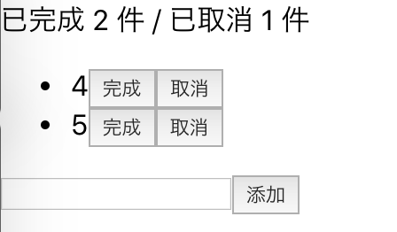
实践 – Todo-App – 成品

Slide 27

实践 – Todo-App – step1

Slide 28
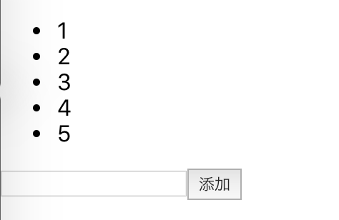
实践 – Todo-App – step2

Slide 29
实践 – Todo-App – step3

Slide 30
FAQ

Slide 31
谢谢

